Slide 1
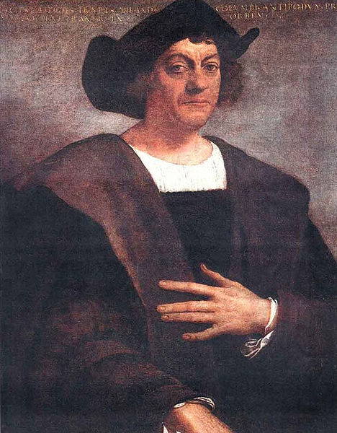
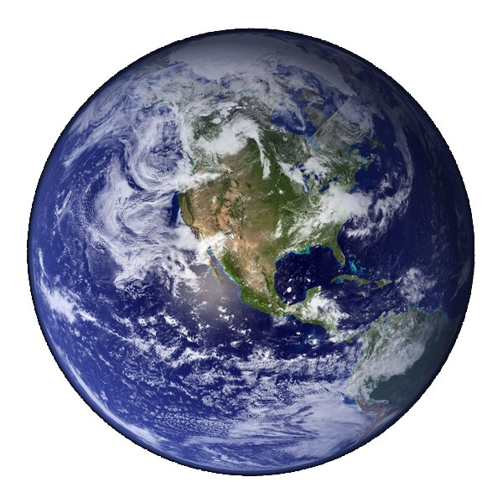
Kolumbus objevil cestou do Indie
AMERIKU !
To je všeobecně známý fakt, ale………….

Slide 2
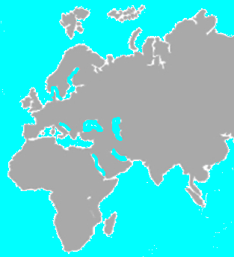
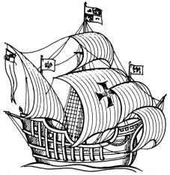
Proč použil Kolumbus tu nejnebezpečnější, nejdelší a v té době naprosto nepravděpodobnou námořní trasu k dosažení svého cíle ??????
?

Slide 3
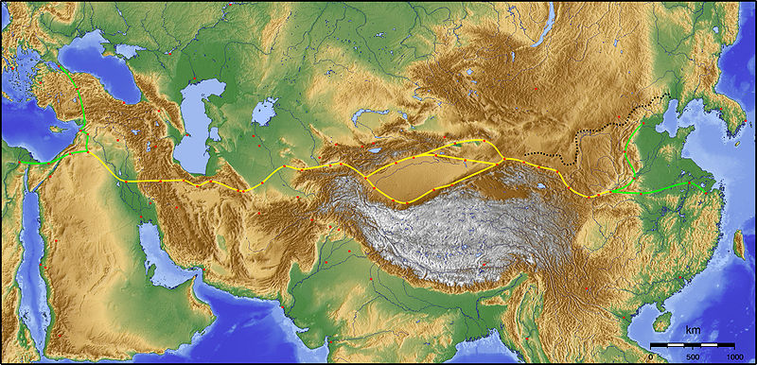
Pozemní cesta do Indie a Číny byla již v té době známá
HEDVÁBNÁ STEZKA

Slide 4
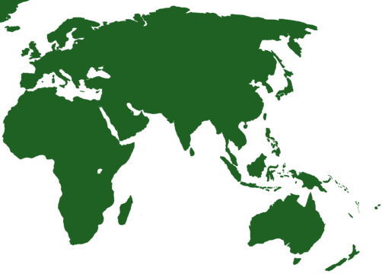
Námořní cesta do Indie kolem Afriky byla již také objevena :
CESTA KOŘENÍ
TAK PROČ SE KOLUMBUS VYDAL DO INDIE ZCELA JINOU NEPROBÁDANOU A NEBEZPEČNOU CESTOU ?

Slide 5
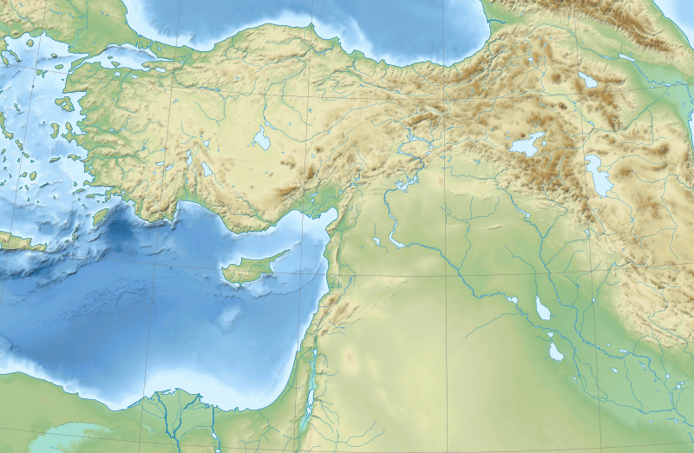
Turci dobyli Konstantinopol 1453
lukrativní obchodní cesta po souši byla přerušena
1453

Slide 6
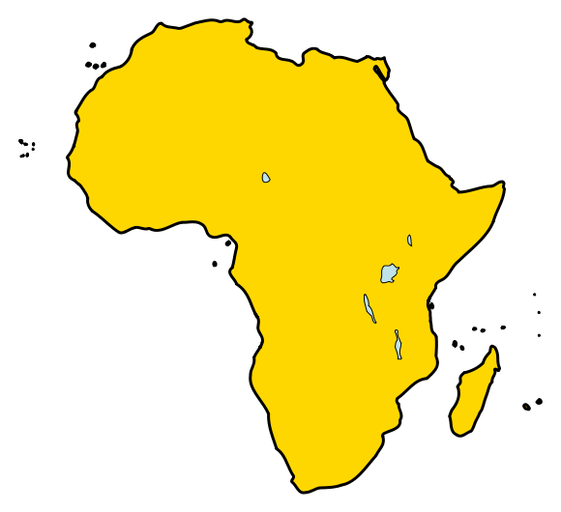
Cestu kolem Afriky si nárokovali Portugalci pouze pro sebe
(Bartolomeo Díaz) 1487
Zelený mys
Mys Dobré naděje

Slide 7
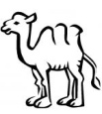
Jediné dvě možné cesty byly přerušeny

Slide 8
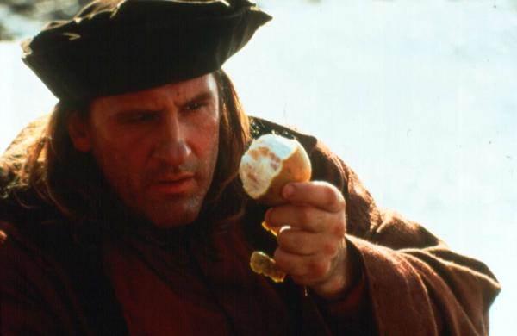
Předpoklad úspěchu = ZEMĚ JE KULATÁ

Slide 9
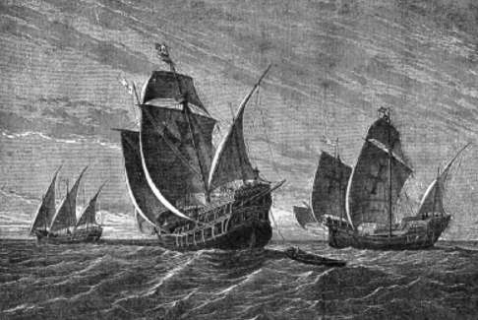
Co motivovalo Kolumba k takovému nebezpečnému dobrodružství ???

Slide 10
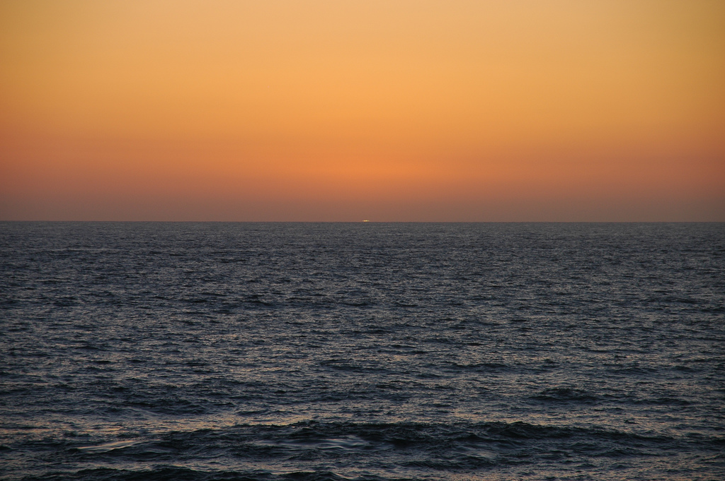
Riziko = Orientace na otevřeném moři, bez dohledu pobřeží.
Jak najít správnou cestu?
Pár stupňů odchylka a Kolumbus by nikdy Ameriku neobjevil!

Slide 11
2. Riziko = Je země opravdu kulatá? A co když není?
?

Slide 12
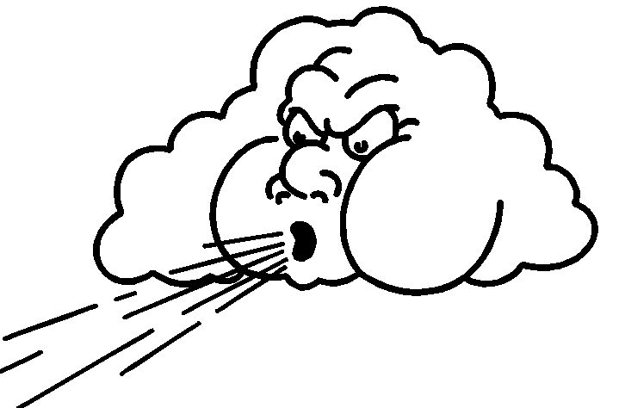
3. Riziko – absolutní závislost na klimatických podmínkách

Slide 13
Další pravděpodobná rizika
4. Nedostatek potravin a pitné vody
5. Nemoci
6. Vzpoura posádka
7. Piráti
8. Strach z neznáma (mořské obludy a příšery, podivné bytosti)

Slide 14
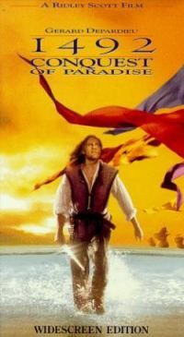
Přehrát ukázku z filmu „1492 Dobytí ráje“
Od začátku po přistání na pevnině (cca. 40 min)
Výstup na pevninu 1492

Slide 15
Otázky k ukázce z filmu
Jakou motivaci měl Kolumbus k vykonání této cesty?
Jaké problémy musel překonat?
Jakou roli hrála v přípravě cesty katolická církev.
Jak velkou moc měla církev na konci 15. století?
Jaké technické objevy či vynálezy byly bezpodmínečným předpokladem k vykonání této cesty?
Do jaké míry lze považovat Kolumba za renesančního člověka?

Slide 16
Téma k diskusi
„Kolumbova historická role netkví v objevení Ameriky, nýbrž hlavně v tom, že se vydal na cestu…..“

Slide 17
Použité zdroje:
1: http://upload.wikimedia.org/wikipedia/commons/0/06/CristobalColon.jpg
2: http://www.planetaeducacao.com.br/portal/imagens/artigos/1492_02.jpg
3: http://images.quebarato.com.br/T440x/1492+a+conquista+do+paraiso+1992+gerard+depardieu+frete+gratis+itumbiara+go+brasil__388513_1.jpg
4: http://biography4u.com/image-files/La%20Pinta,%20Nina%20and%20Santa%20Maria.jpg
5: http://commons.wikimedia.org/wiki/File:20050516220851!Seidenstrasse_GMT.jpg

